Slide 1
第1章 绪论
1.1 数据结构的产生和发展
1.2 数据结构研究的对象
1.3 基本概念和术语
1.4 数据结构研究的内容
1.5 数据结构与算法的关系
1.6 算法与算法分析

Slide 2
1.1 数据结构的产生和发展
1. 数据结构的产生
2. 数据结构的发展

Slide 3
1. 数据结构的产生
计算机的发展：
速度→快
计算机 存储容量→大 应用范围不断拓宽
价格→降
早期计算机→主要用于科学计算→处理对象：纯数值性的信息。
计算机的应用：
情报检索
60年代后 企业管理 乃至人类社会活动的一切领域
系统工程
…

Slide 4
计算机处理的对象：
纯数值性
处理对象 字符
非数值性 图像
声音
由于计算机所处理的问题日益复杂,程序也越来越庞大和复杂,为了设计出效率高、可靠性好的程序，则必须对程序设计方法，程序加工的对象——即各种数据的特性及相互之间的关系进行系统地研究，这样就促进了数据结构的产生。

Slide 5
2. 数据结构的发展
Donald E. Knuth The art of Computer Programming , 1968
高德纳《计算机程序设计艺术》
数据结构的发展与程序设计密切相关。
⑴程序设计的实质是数据表示和数据处理
数据表示：如何将数据从机外表示转化为机内表示 ?
数据处理：如何处理机内表示的数据，实现问题求解?
⑵数据结构起源于程序设计，并随着程序设计的发展而发展
无结构阶段、结构化阶段和面向对象阶段。
在各种不同的阶段，对象和数据间的关系都在发生着变化。
⑶数据结构的未来发展
随着程序设计的发展而发展；
面向各专门领域；
更高级复杂算法的数据结构；
更节省空间的数据结构。

Slide 6
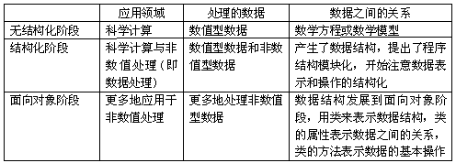
图1.1 程序设计和数据结构的发展

Slide 7
1.2 数据结构研究的对象
用计算机求解问题的一般过程
图1.2 计算机求解问题的一般过程
其中关键的环节是：
①抽象出问题的模型
②求该模型的解
所谓抽象是一种思考问题的方式，它隐藏了复杂的细节，只保留实现目标所必需的信息。
所谓模型，就是为了理解事物而对事物进行抽象，是对事物的一种无歧义的书面描述。通常，模型由一组图形符号和组织这些符号的规则组成。模型是对一个想法或问题进行形式化、特征化、可视化的思维方法，以便更好地理解问题 。

Slide 8
数据结构研究的对象：
①数值问题
抽象出的模型是数学方程，问题求解的核心是数值计算。例如，给定利率，计算如何存款才能得到较多的利息？其模型是一元二次方程。
②非数值问题
这些问题的数学模型都不是用通常的数学分析的方法得到，无法用数学的公式或方程来描述，它抽象出的模型是诸如表、树、图之类的数据结构，其求解的核心是数据处理，而不是数值计算。数据结构正是讨论这类问题求解过程中所涉及到的现实世界实体对象的描述、信息的组织方法及其相应操作的实现。
例1.1 例1.2 例1.3

Slide 9
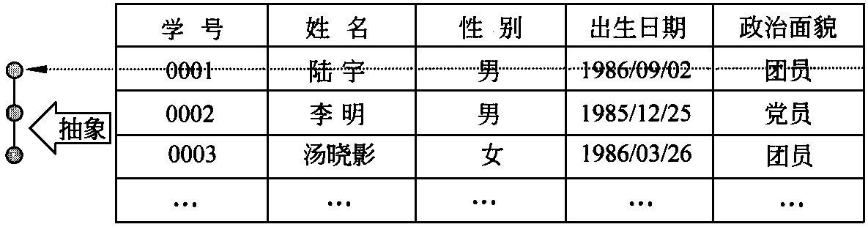
例1.1 学籍管理问题
如图1.3所示，学籍管理中每个学生的信息由学号、姓名、性别、出生日期和政治面貌组成，计算机的主要操作就是按照某个特定要求（如给定学号）对学籍文件进行查询。在这类文档管理的数学模型中，计算机处理的对象之间存在着的是一种最简单的线性关系，即一对一的关系，这类数学模型可称为线性的数据结构。
图1.3学籍管理问题及其模型

Slide 10
例1.2 人-机对弈问题
计算机之所以能和人对奕是因为有人将对奕的策略事先己存入计算机。在对奕问题中，计算机操作的对象是对奕过程中可能出现的棋盘状态─称为格局。如图1.4所示的每一个方框为一个格局，而格局之间的关系是由比赛规则决定的。通常，这个关系不是线性的，因为从一个棋盘格局可以派生出几个格局，而从每一个新的格局又可派生出多个可能出现的格局。因此，若将从对奕开始到结束的过程中所有可能出现的格局都画在一张图上，则可得到一棵倒长的“树”。“树根”是对奕开始之前的棋盘格局，而所有的“叶子”就是可能出现的结局，对奕的过程就是从树根沿树杈到某个叶子的过程。“树”可以是某些非数值计算问题的数学模型，它也是一种数据结构，反映的是数据之间一对多的关系。

Slide 11
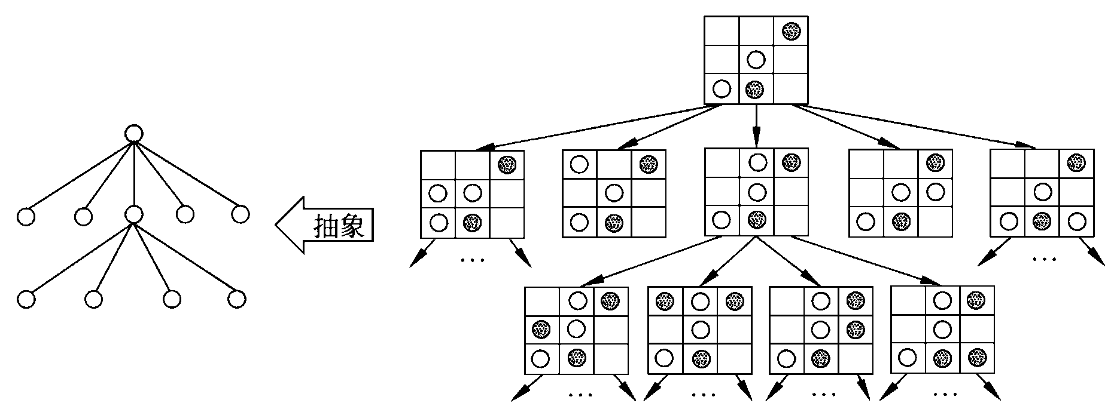
图1.4
图1.3 人-机对弈问题及其模型

Slide 12
例1.3 教学计划编排问题及其模型
在教学编排问题中，排课必须考虑到课程的先后关系，某门课可能需要学完几门先行课程后才能开设，如数据结构的先行课程有：离散数学和程序设计语言；而同时这门课又可能是其它课程的先行课，如数据结构是数据库原理的先行课，如何排课才是可行的？
通常，这类问题的数学模型是一种称为“图”的数据结构，它反映的是数据之间的多对多的关系。如图1.5，可以用图中的一个顶点表示一门课程，而课程之间的关系以两个顶点之间的带箭头的连线表示，如c1→c4表示c1是c4的先行课，排课的问题转化为在有向图中寻求一条可以通行的路径。

Slide 13
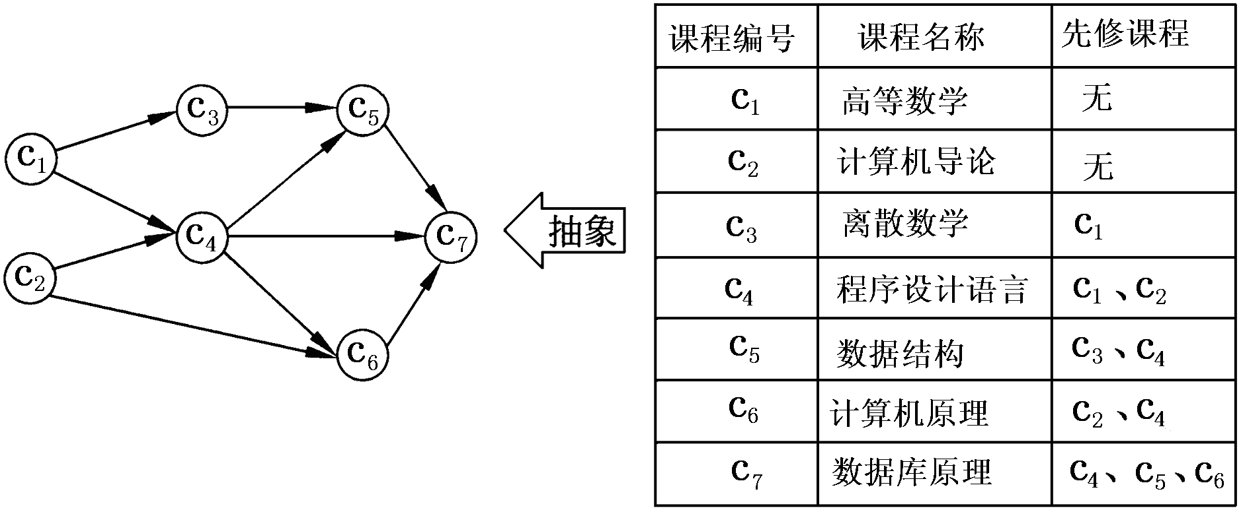
图1.5
图1.5 教学计划编排问题及其模型

Slide 14
1.3 基本概念和术语
数据
数据元素
数据项
数据对象
数据结构
逻辑结构
物理结构
抽象数据类型

Slide 15
数据 Data
数据：是客观事物的符号表示，在计算机科学中是指输入到计算机中被计算机程序加工处理的符号的总称，它是计算机加工的原料的集合。

Slide 16
数据元素 Data Element
数据元素：是数据的基本单位，即是数据这个集合中的一个客体。
在计算机中通常作为一个整体进行考虑。
每一个数据元素可以有一个或多个数据项（域field）。
数据元素(Element)的同义语有：
结点(Node)、顶点(Vertics)、记录(Entry) 等

Slide 17
数据项 Data Entry
数据项：数据的不可分割的最小单位。
数据
数据元素
数据项

Slide 18
数据对象 Data Object
数据对象：是性质相同的数据元素的集合，它是数据的一个子集。数据对象可以是有限的，也可以是无限的。

Slide 19
数据结构
数据结构：是相互之间存在一种或多种特定关系的数据元素的集合。在任何问题中，数据元素不是孤立存在的，而是在它们之间存在着某种关系，这种数据元素之间的相互关系称为结构。因而数据结构是带“结构”的数据元素的集合。
数据结构的形式定义：一个二元组
Data_Structure=（D，R）
其中：D是数据元素的有限集，R是D上关系的有限集，即R是由有限个关系所构成的集合，而每个关系都是从D到D的关系（映射）。

Slide 20
逻辑结构
逻辑结构：数据元素之间的相互关系。所谓相互关系是指数据元素之间的关联方式或邻接关系。数据的逻辑结构是从逻辑关系上描述数据，它与数据的存储无关，是独立于计算机的。因此，数据的逻辑结构可以看作是从具体问题抽象出来的数学模型。
数据的逻辑结构一般分为四类，见图1.6所示：
①集合：数据元素 “同属于一个集合”的。
②线性结构：数据元素之间存在着一对一的关系。
③树形结构：数据元素之间存在着一对多的关系。
④图形结构：数据元素之间存在着多对多的关系，也称网状结构。

Slide 21
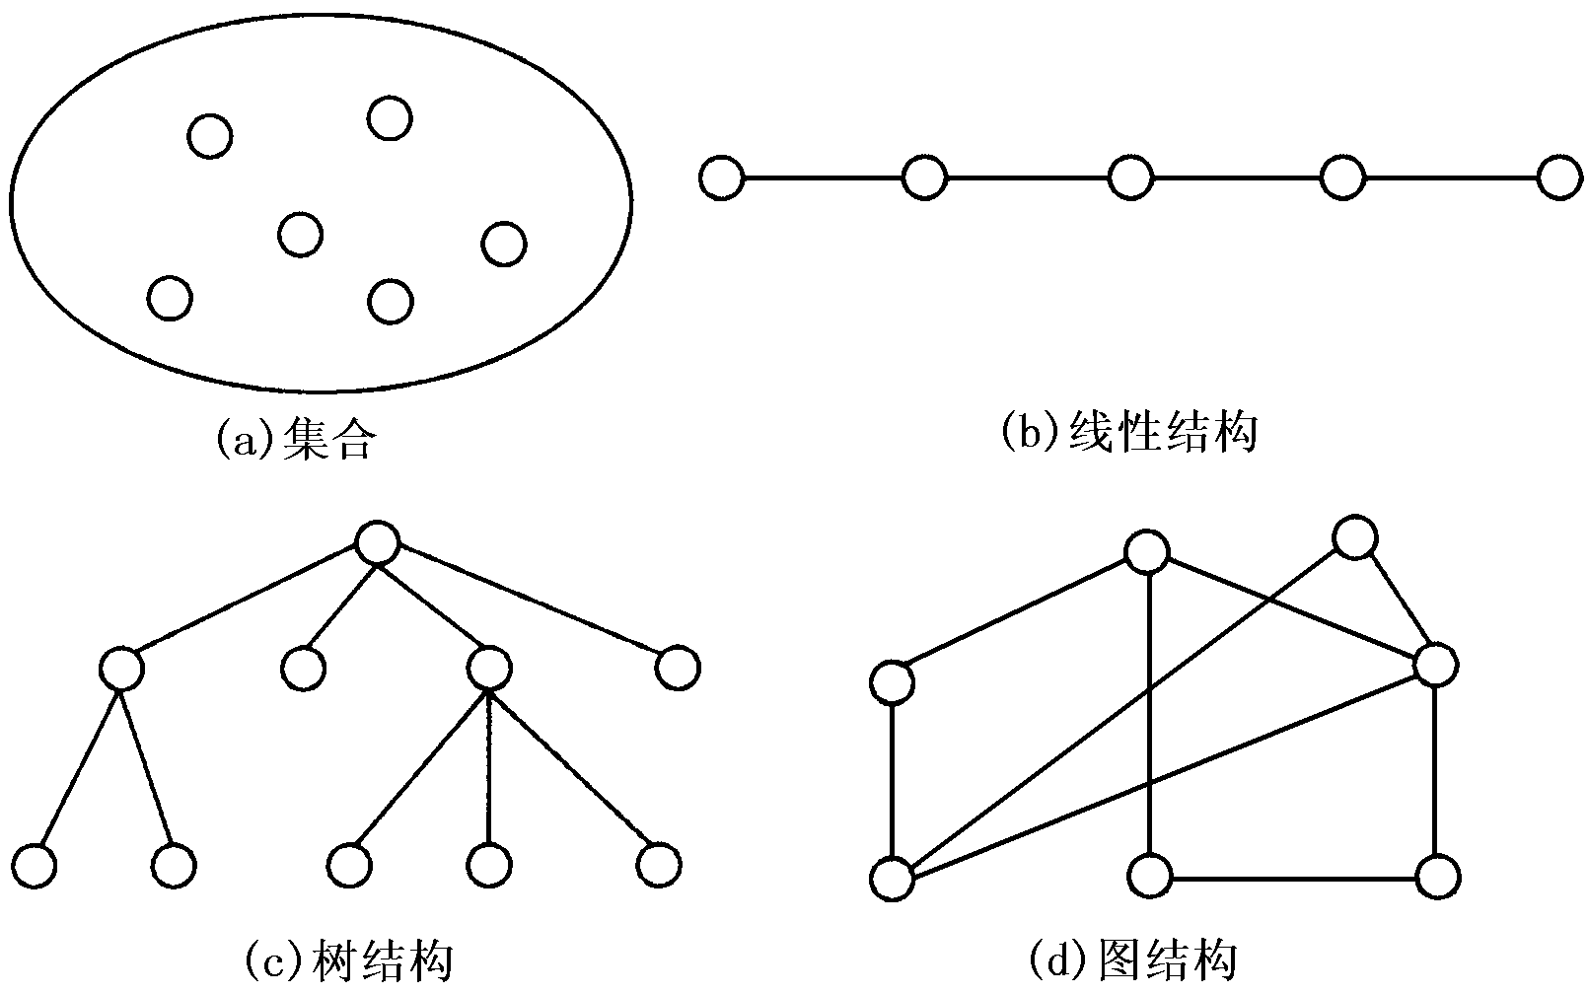
图1.6
图1.6 4种基本结构关系图

Slide 22
物理结构
物理结构：数据及其逻辑结构在计算中的存储表示，又称为存储结构。
分为顺序存储结构和链式存储结构两种。
顺序存储结构： 用一组连续的存储单元依次存储数据元素，数据元素之间的逻辑关系是由元素的存储位置来（隐式）表示的。
链式存储结构：用一组任意的存储单元来存储数据元素，数据元素之间的逻辑关系借助于指示元素存储地址的指针来（显示）表示。
索引存储

Slide 23
抽象数据类型(Abstruct Data Type)
抽象数据类型：是一个数学模型以及定义在该模型上的一组操作。抽象数据类型的定义仅取决于它的一组逻辑特性，而与其在计算机内部如何表示和实现无关。
常见的抽象数据类型定义的格式为：
ADT 抽象数据类型名{
Data：<初始条件描述>
Operation：<基本操作的定义>
}ADT抽象数据类型名
见P32

Slide 24
1.4 数据结构研究的内容
数据元素之间的相互关系(逻辑结构)
数据结构 数据元素在计算机中的存储(存储结构)
数据的操作
线性结构（一对一）
逻辑结构 树形结构（一对多）：层次
图形结构（多对多）：网状
顺序存储
存储结构
链式存储

Slide 25
1.5 数据结构与算法的关系
算法依赖于数据结构，不同的数据结构需要设计不同的算法 。
查找员工通讯录的例子
A+(B-C/D)*E

Slide 26
1.6 算法与算法分析
1. 算法
2. 算法的特性
3. 算法的描述方法
4. 算法设计目标
5. 算法效率的度量

Slide 27
1. 算法
算法是对特定问题求解步骤的一种描述，它是指令的有限序列，其中每一条指令表示一个或多个操作。

Slide 28
2. 算法的特性
⑴有穷性：一个算法必须总是（对任何合法的输入值）在执行有穷步之后结束，且每一步都可在有穷时间内完成。(NP问题)
⑵确定性：算法中每一条指令必须有确切的含义，无二义性。并且在任何条件下，算法只有唯一的一条执行路径，即对于相同的输入只能得出相同的输出。
⑶可行性：一个算法是可行的，即算法中描述的操作都是可以通过已经实现的基本运算执行有限次来实现的。()
⑷输入：一个算法有零个或多个的输入。这些输入取自于某个特定的对象的集合。 (0..n)
⑸输出：一个算法有一个或多个的输出。这些输出是同输入有某些特定关系的量。(1..n)

Slide 29
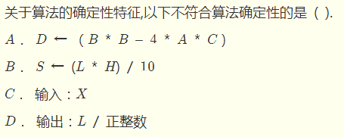

Slide 30
在进行数值计算时，如果某计算工具有7位有效数字（如程序设计语言中的单精度运算），则在计算下列三个量A=10^12 B=1 C=-10^12(负）的和时，如果采用不同的运算顺序计算A+B+C，就会得到不同的结果，...

Slide 31
物理结构
物理结构：又称为存储结构。
分为顺序存储结构和链式存储结构两种。其实还有2种（习题3.1）
顺序存储结构： 用一组连续的存储单元依次存储数据元素，数据元素之间的逻辑关系是由元素的存储位置来（隐式）表示的。
链式存储结构：用一组任意的存储单元来存储数据元素，数据元素之间的逻辑关系借助于指示元素存储地址的指针来（显示）表示。
索引存储结构：除数据元素存储在一地址连续的内存空间外，尚需建立一个索引表，用来指示存储节点的存储位置。
散列存储结构：通过散列函数将关键字散列在连续的有限地址空间内，并将散列函数的值解释成关键字所在的存储地址。存取块，但不能顺序存取。

Slide 32
3. 算法的描述方法(看书，3分钟)
◆ 自然语言
◆ 程序流程图
◆ 伪代码
◆ 程序设计语言

Slide 33
4. 算法设计目标
⑴正确性。算法应满足具体问题的需求，这是需求设计的基本目标。通常一个大型问题的需求以特定的规格说明方式给出，这种问题需求一般包括对于输入、输出、处理等的明确的无歧义性的描述，设计的算法应当能正确地实现这种需求。
⑵可读性。算法应考虑人能较好地阅读理解，这既有助于算法中隐藏错误的排除，也有助于算法的交流和移植。
⑶健壮性(Robust)。当输入数据非法时，算法应能作出适当的处理，而不应产生不可预料的结果。
⑷高时间效率。算法的时间效率是指算法的执行时间。对于同一个问题如果有多个算法可供选择，应尽可能选择执行时间短的算法。执行时间短的算法也称作高时间效率的算法。算法的时间效率也称作算法的时间复杂度。
⑸低存储量需求。算法的存储量需求是指算法执行过程中所需要的最大存储空间。对于同一个问题如果有多个算法可供选择，应尽可能选择存储量需求低的算法。算法的存储量需求也称作算法的空间复杂度。

Slide 34
5. 算法效率的度量
⑴度量方法
⑵算法的时间复杂度
⑶算法的空间复杂度

Slide 35
⑴度量方法
事后统计的方法：是对算法所消耗的资源的实验测量方法。但这种方法有两种缺陷：一是必须先运行依据算法编制的程序，而编写程序实现算法将花费较多的时间；二是实验结果依赖于计算机的硬件、软件等环境因素，有时容易掩盖算法本身的优劣。
事前分析估算的方法：是对算法所消耗的资源的一种估算方法。主要是分析算法的时间复杂度和空间复杂度。

Slide 36
⑵算法的时间复杂度
算法的执行时间是指根据该算法编制的程序在计算机上运行时所消耗的时间总量。也就是算法的执行次数。
但一般不必精确计算出算法的时间复杂度。只需要大致计算出相应的数量级。如
O(1) > O(log₂n) > O(n) > O(nlog₂n) > O(n²)
算法的执行时间 = 每条语句执行时间之和
每条语句执行时间 = 执行次数*执行一次的时间
执行次数称为频度

Slide 37
⑵算法的时间复杂度
抛开硬件因素，每条语句每次执行的时间都是一样的。因此，
算法执行时间 = 基本语句执行次数 = f(n)
设问题规模为 n，f(n)是问题规模n的某个函数
则时间复杂度 T(n)= O(f(n))
它表示随问题规模n的增大，算法执行时间的增长率和f(n)的增长率相同，称做算法的渐进时间复杂度，简称时间复杂度。

Slide 38
++x 计算语句执行次数1
时间复杂度O(1)
for(i=1; i<=n; i++) 基本语句的执行次数n
++x; 时间复杂度O(n)
for(i=1;i<=n;i++) 基本语句执行次数n²
for(j=1;j<=n;j++) 时间复杂度O(n²)
x++;
for(i=1;i<=n;i++) 基本语句复杂度:n*(n-1)/2
for(j=1;j<=i-1;j++) 时间复杂度O(n²)
x++;
for(i=1;i<=n;i=2*i) 基本语句的执行次数log2n
x++; 时间复杂度O(log₂n)

Slide 39
例：分析以下程序段的时间复杂度
for (i=1;i<n;i++)
{
y=y+1; 语句1
for(j=0;j<=(2*n);j++)
x++; 语句2
}
语句1的频度是n-1
语句2的频度是
(n-1)*(2n+1) = 2n² – n – 1
T(n)= 2n² – n – 1 = O(n²)

Slide 40
例：分析以下程序段的时间复杂度
i = 1 语句1
while (i<=n)
i = i*2 语句2
语句1的频度是1,
设语句2的频度是f(n), 则有：
2^{f(n)} <=n
即 f(n)<=log₂n,
取最大值 f(n)=log₂n
该程序的时间复杂度T(n) = 1 + f(n) =1+log₂n =O(log₂n)

Slide 41
例：分析以下程序段的时间复杂度
a = 0; b=1; 语句1
for(i=2; i<=n; i++) 语句2
{
s = a + b; 语句3
b = a; 语句4
a =s; 语句5
}
语句1的频度是2,
语句2的频度是n,
语句3的频度是n-1
语句4的频度是n-1
语句4的频度是n-1
该程序的时间复杂度T(n) = 2 + n + 3*(n-1) = 4n -1=O(n)

Slide 42
⑶算法的空间复杂度
算法的空间复杂度是对一个算法在运行过程中临时占用存储空间大小的度量，它也是衡量算法有效性的一个指标。
算法的空间复杂度是对算法的执行过程需要的辅助空间进行度量。通常记作
S(n)=O(f(n))
其中n为问题的规模（或大小），表示随着问题规模n的增大，算法运行所需存储量的增长率与f(n)的增长率相同。

Slide 43
与算法有关的C++知识
PAGE
15 – 29
相关网站
http://blog.csdn.net/bigleo/article/details/41219647
http://visualgo.net/

